Slide 1
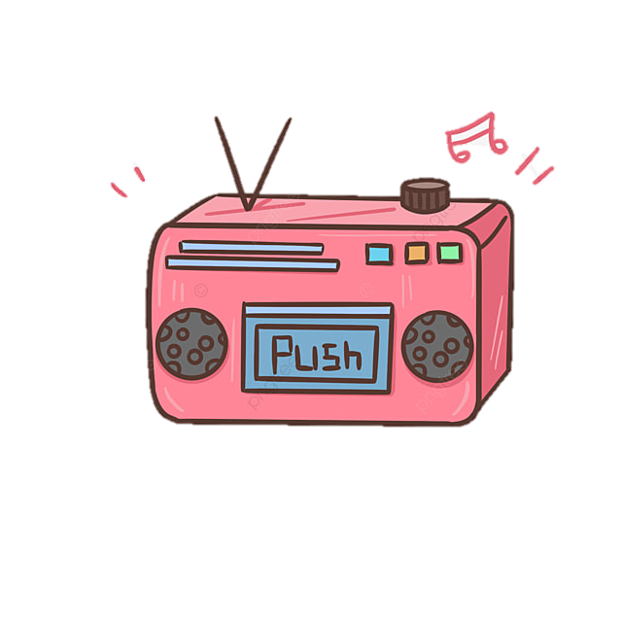
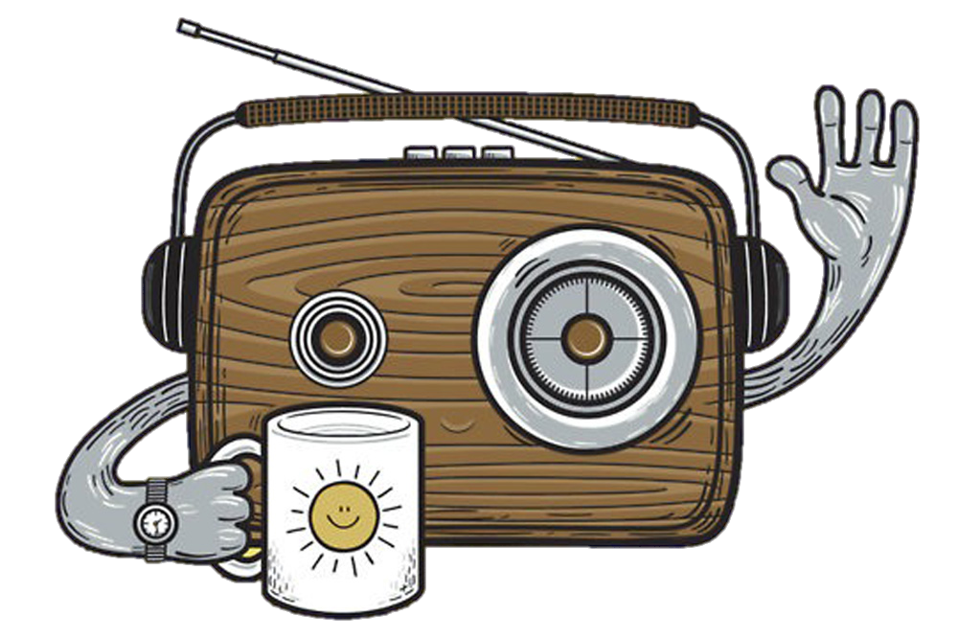
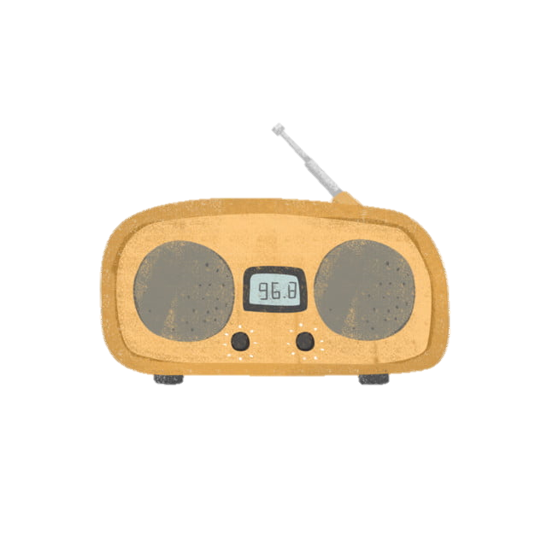
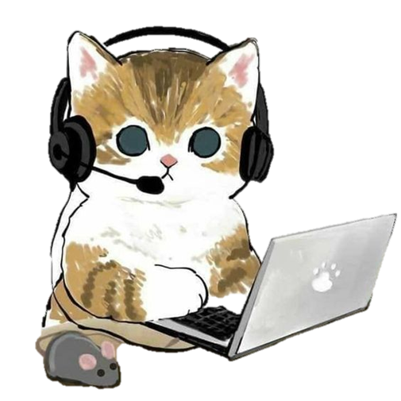
Bài 4: Máy thu thanh

Slide 2
Khởi động

Slide 3
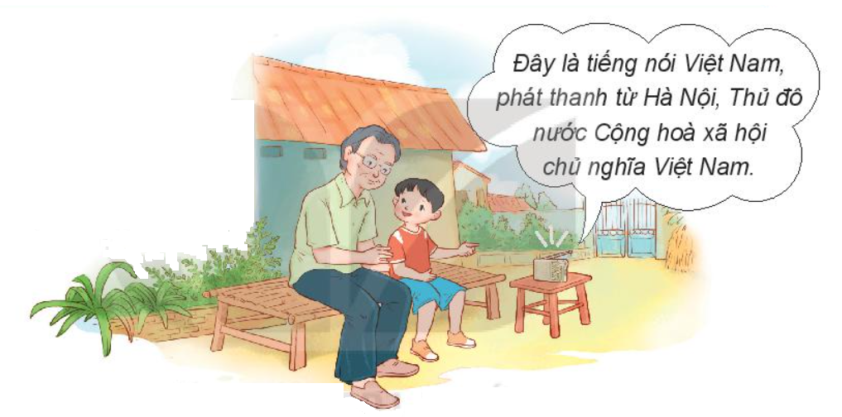
Quan sát tranh:
Món quà của ông Minh là máy thu thanh.
Ông của Minh vừa nhận được một món quà.Em hãy quan sát tranh và cho biết món quà đó là gì?

Slide 4
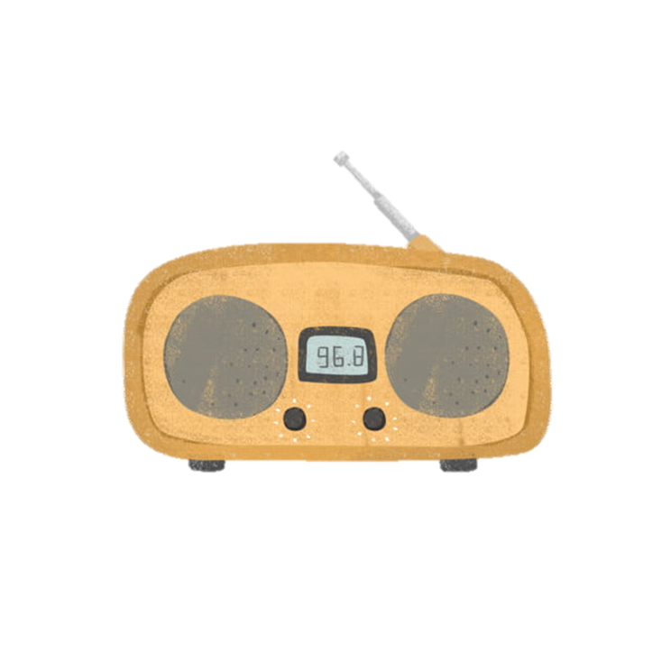
Em hãy chia sẻ hiểu biết của em về máy thu thanh

Slide 5
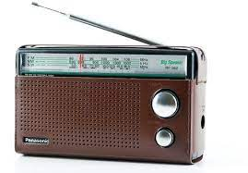
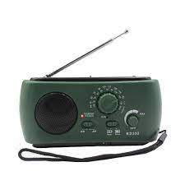
Máy thu thanh đã có từ lâu. Khi ti vi, máy tính chưa ra đời, máy thu thanh là thiết bị được sử dụng rất phổ biến để nghe tin tức, giải trí.

Slide 6
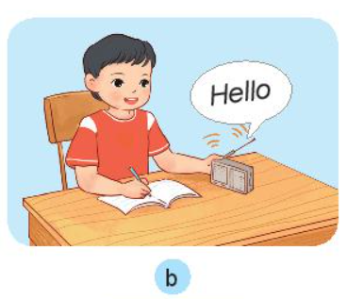
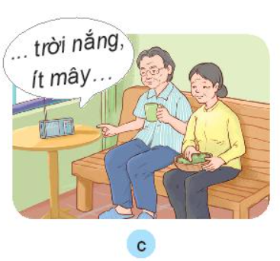
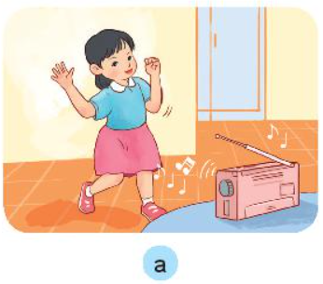
1. TÁC DỤNG CỦA MÁY THU THANH
Hoạt động nhóm
Quan sát tranh:
Em hãy quan sát Hình 1 và cho biết Minh, Hoa, ông bà đang sử dụng máy thu thanh để làm gì?
Hình 1

Slide 7
1.TÁC DỤNG CỦA MÁY THU THANH
Hoa sử dụng máy thu thanh để nghe nhạc và nhảy theo nhạc.

Slide 8
1.TÁC DỤNG CỦA MÁY THU THANH
Minh sử dụng máy thu thanh để học bài.

Slide 9
1.TÁC DỤNG CỦA MÁY THU THANH
Ông bà sử dụng máy thu thanh để nghe dự báo thời tiết.

Slide 10
Máy thu thanh ( còn gọi là ra-đi-ô) dùng để nghe các chương trình phát thanh. Nội dung chương trình phát thanh thường là: tin tức, thông tin giải trí và một số chương trình giáo dục.

Slide 11
Khám phá

Slide 12
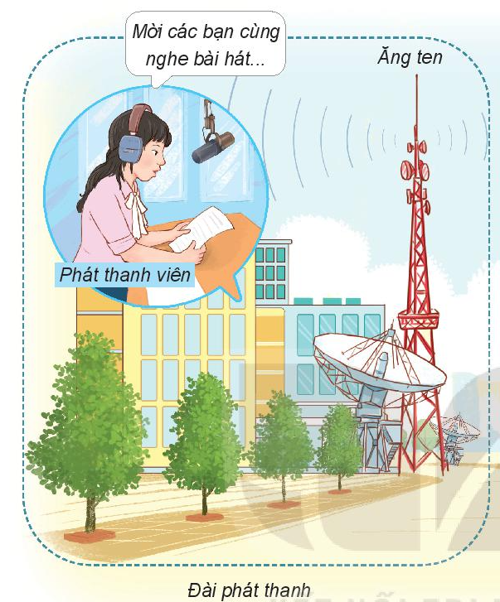
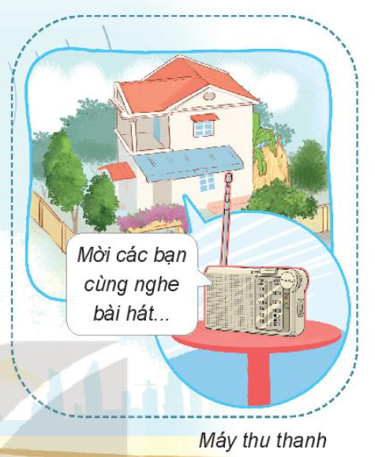
2. MỐI QUAN HỆ GIỮA ĐÀI PHÁT THANH VÀ MÁY THU THANH
Em hãy quan sát Hình 2, tìm từ thích hợp và
hoàn thiện câu dưới đây để dưới đây để thể hiện
mối quan hệ giữa máy thu thanh và đài phát thanh.
Thảo luận nhóm

Slide 13
2. MỐI QUAN HỆ GIỮA ĐÀI PHÁT THANH VÀ MÁY THU THANH
Thảo luận nhóm
… (1) … là nơi sản xuất các chương trình phát thanh và phát tín hiệu truyền thanh qua ăng ten.
… (2) … là thiết bị thu nhận các tín hiệu truyền thanh qua ăng ten và phát ra loa
Đài phát thanh là nơi sản xuất các chương trình phát thanh và phát tín hiệu truyền thanh qua ăng ten.
Máy thu thanh là thiết bị thu nhận các tín hiệu truyền thanh qua ăng ten và phát ra loa.

Slide 14
Thực hành

Slide 15
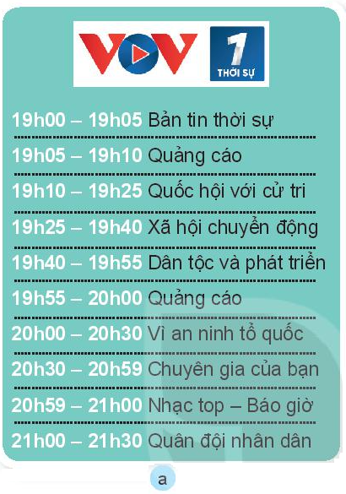
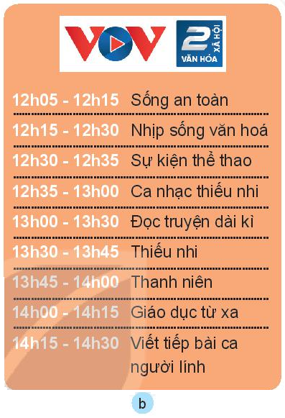
3. MỘT SỐ CHƯƠNG TRÌNH PHÁT THANH
Em hãy đọc thông tin trong hình 3 và cho biết tên chương trình phát thanh phù hợp với lứa tuổi học sinh.

Slide 16
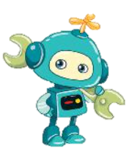
3. MỘT SỐ CHƯƠNG TRÌNH PHÁT THANH
Qua đọc thông tin trong hình 3 em thấy các chương trình phát thanh phù hợp với lứa tuổi học sinh là:
Đọc truyện dài kì
Ca nhạc thiếu nhi
Thiếu nhi
Giáo dục từ xa

Slide 17
3. MỘT SỐ CHƯƠNG TRÌNH PHÁT THANH
Hãy chia sẻ với bạn tên và nội dung chương trình phát thanh có trong Hình 3 mà em biết

Slide 18
3. MỘT SỐ CHƯƠNG TRÌNH PHÁT THANH
Trong các chương trình có trong Hình 3, chương trình mà em biết là:
Thời sự sáng
Quảng cáo
360⁰ sức khỏe
Kết nối công nghệ
Ca nhạc thiếu nhi
Đọc truyện dài kì
Thiếu nhi
Giáo dục từ xa

Slide 19
3. MỘT SỐ CHƯƠNG TRÌNH PHÁT THANH
Đài phát thanh thường phát nhiều kênh phát thanh khác nhau. Mỗi kênh phát thanh gồm nhiều chương trình phát thanh với nội dung đa dạng , phù hợp với nhiều lứa tuổi

Slide 20
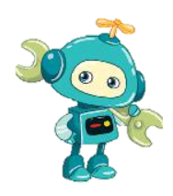
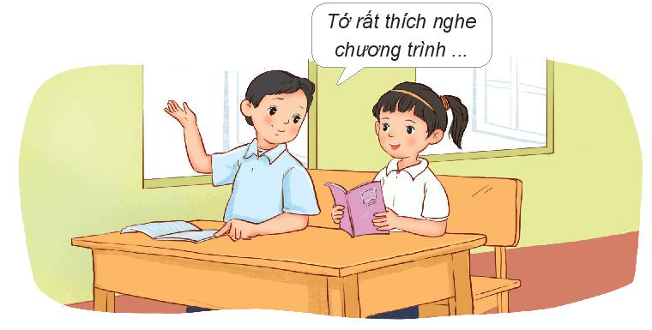
3. MỘT SỐ CHƯƠNG TRÌNH PHÁT THANH
Hãy chia sẻ với bạn tên và nội dung chương trình phát thanh có trong Hình 3 mà em thích

Slide 21
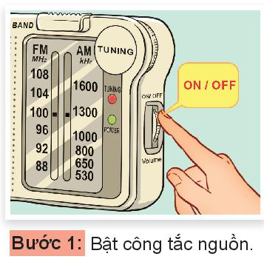
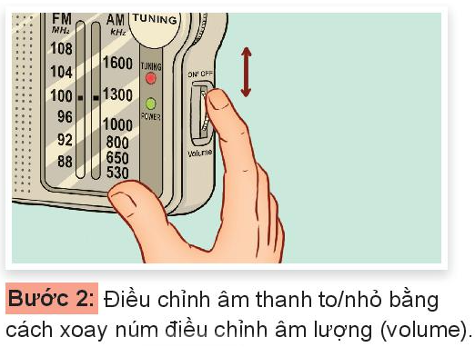
4. SỬ DỤNG MÁY THU THANH
Em hãy quan sát Hình 4 và cho biết các bước cần thực hiện khi sử dụng máy thu thanh.

Slide 22
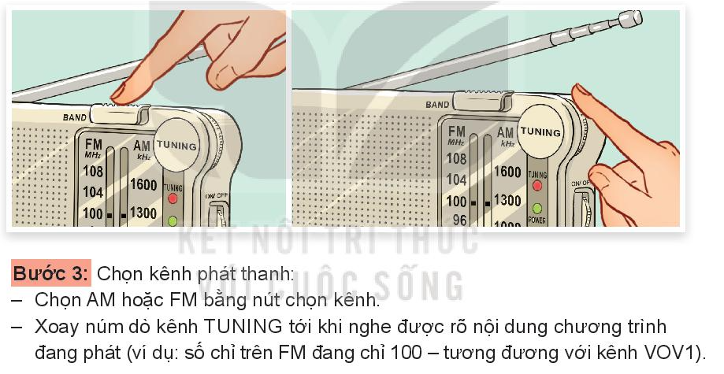
4. SỬ DỤNG MÁY THU THANH
Em hãy quan sát Hình 4 và cho biết các bước cần thực hiện khi sử dụng máy thu thanh.

Slide 23
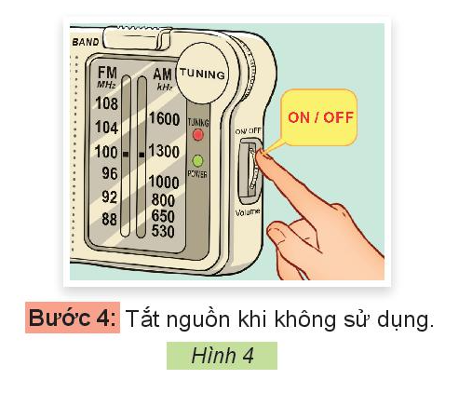
4. SỬ DỤNG MÁY THU THANH
Em hãy quan sát Hình 4 và cho biết các bước cần thực hiện khi sử dụng máy thu thanh.

Slide 24
4. SỬ DỤNG MÁY THU THANH
Khi âm thanh phát ra từ máy phát thanh bị ù, nghe không rõ, cần lựa chọn vị trí đặt máy thu thanh hoặc điều chỉnh ăng-ten để thu được tín hiệu tốt nhất.

Slide 25
4. SỬ DỤNG MÁY THU THANH
Các bước cần thực hiện khi sử dụng máy thu thanh là:
- Bước 1: Bật công tắc nguồn.
- Bước 2: Điều chỉnh âm thanh to/ nhỏ bằng cách xoay núm điều chỉnh âm lượng.
- Bước 3: Chọn kênh phát thanh
- Bước 4: Tắt nguồn khi không sử dụng.

Slide 26
Vận dụng

Slide 27
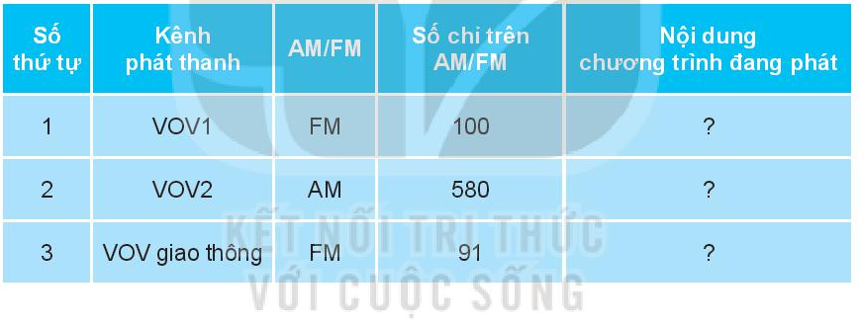
Em cùng bạn thực hành chọn kênh phát thanh dưới đây theo các bước đã nêu ở Hình 4, nói về nội dung chương trình đang phát.
Ca nhạc theo yêu cầu
Thời sự
Giao thông đường phố

Slide 28
Em hãy:
- Kể tên và nội dung chương trình phát thanh mà người thân em thường nghe.
- Tìm hiểu một số chương trình phát thanh dành cho thiếu nhi và thực hiện chọn kênh phát thanh đó trên máy thu thanh.

Slide 29
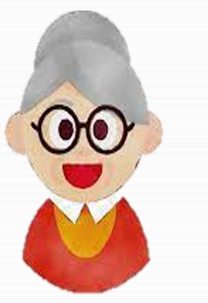
Em hãy kể tên và nội dung chương trình phát thanh mà người thân em thường nghe.
- Tên chương trình phát thanh mà bà em thường nghe là: Vì an ninh Tổ Quốc
Nội dung chương trình Vì an ninh Tổ Quốc là:
Chương trình nói về công việc của các chiến sĩ công an
trong công tác phòng chống các loại tội phạm.

Slide 30
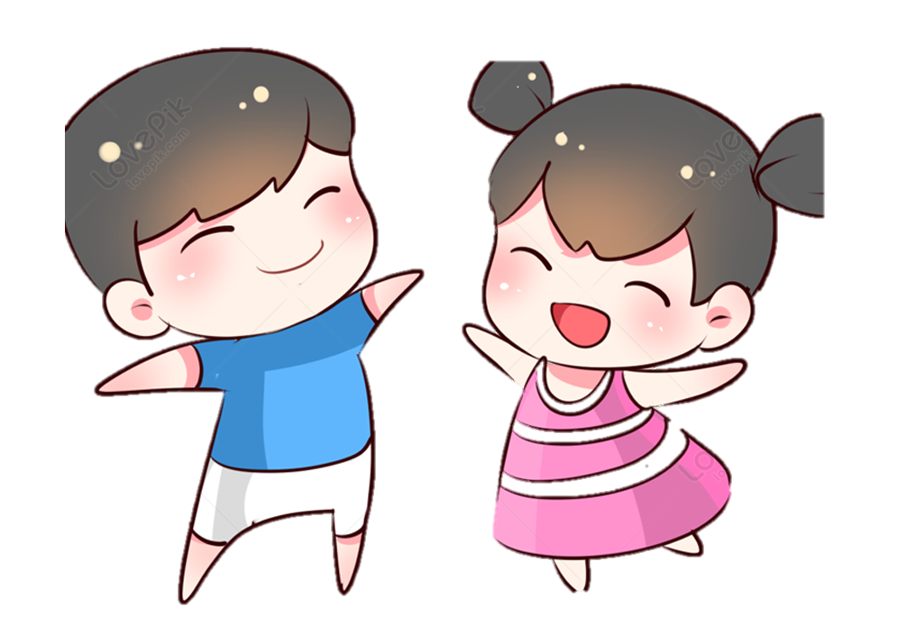
- Tìm hiểu một số chương trình phát thanh dành cho thiếu nhi và thực hiện chọn kênh phát thanh đó trên máy thu thanh.
- Một số chương trình phát thanh dành cho thiếu nhi:
+ Ca nhạc thiếu nhi
+ Đọc truyện dài kì
+ Thiếu nhi

Slide 31
Củng cố dặn dò

Slide 32
Hẹn gặp lại các em

